Slide 1
Дипломная работа
Выявление аномалий в данных
на ветроэнергетических установках
Направление: Data Scientist
Группа: DS-75
Студентка Волкова Н. С.

Slide 2
Содержание
Цели создания проекта
Методы выявления аномалии
Отбор признаков
Модели нейросетей и функции потерь
Блок-схема программы
Результаты работы моделей
Запуск программы
Заключение

Slide 3
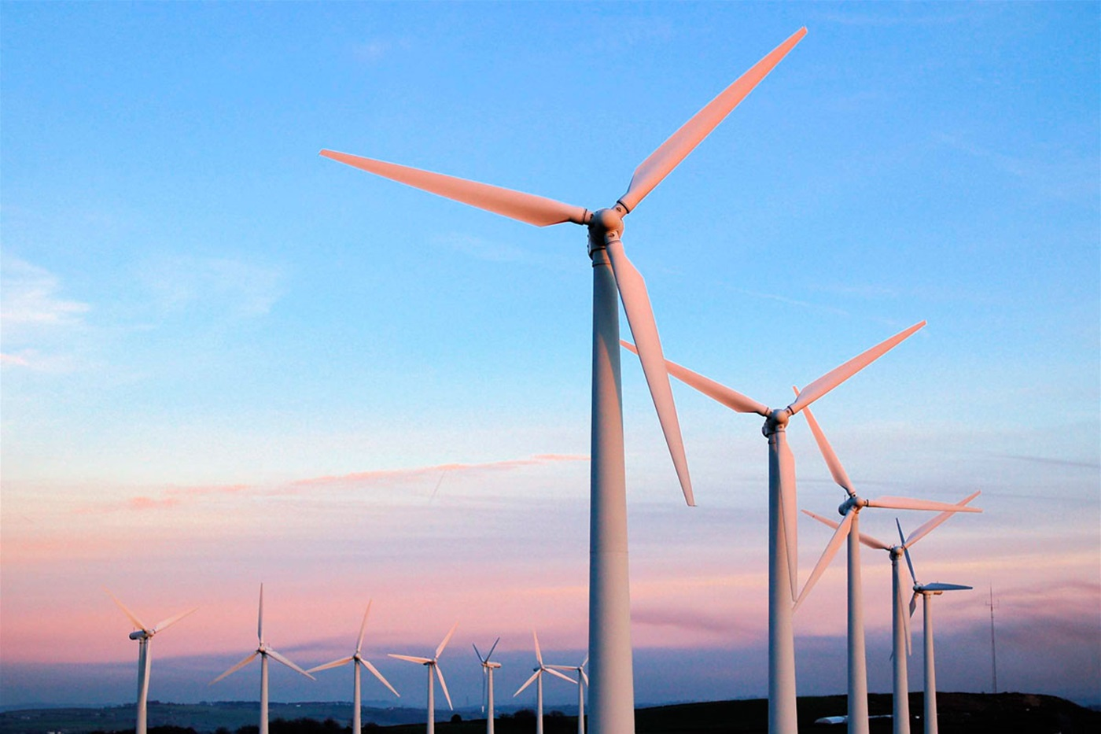
Цели создания проекта
Выявление аномалий в данных
Своевременное предупреждение сотрудников станции о текущей ситуации
Notes:
После объявления санкций в 2022 году, многие зарубежные организации прекратили своё сотрудничество с российскими компаниями, в том числе прекратили сервисную поддержку ранее установленного оборудования.
Нашим специалистам было предложено разобраться в работе ветроэнергетических установок на ветроэлектростанции, чтобы можно было своевременно выявлять аномалии в работе агрегатов и выдавать определенный сигнал.
Для этих целей нам были предоставлены данные с 57-ми агрегатов за период с сентября 2023 года по май 2024 года. Данные хранятся в облачной базе influxdb.
Перед началом работы, у меня был следующий план:
Первый этап: выбрать данные для обучения
Второй этап: выявить аномалии
Третий этап: выбрать модель нейросети
Четвертый этап: Протестировать

Slide 4
Методы выявления аномалии
Математический способ
Кумулятивные суммы
Метод COPOD
Библиотека ADTK:
PersistAD
LevelShiftAD
VolatilityShiftAD
Notes:
Мною были протестированы различные методы выявления аномалий, а именно:
Математический метод
Метод кумулятивных сумм
Метод Сopod
И три метода библиотеки ADTK

Slide 5
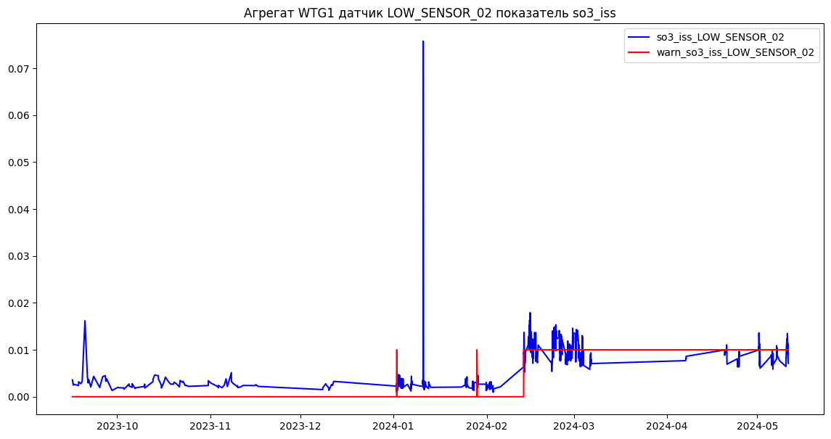
Методы выявления аномалии: Математический метод
Notes:
Математический способ – собственно спроектированный метод, основанный на сравнении уровня изменения показателей по сравнению с предыдущим. Данный метод наиболее точно может выявлять продолжительные аномалии, что и требовалось при постановке задачи.

Slide 6
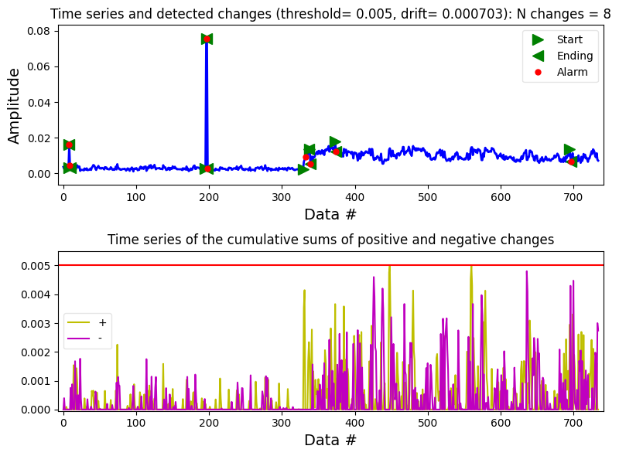
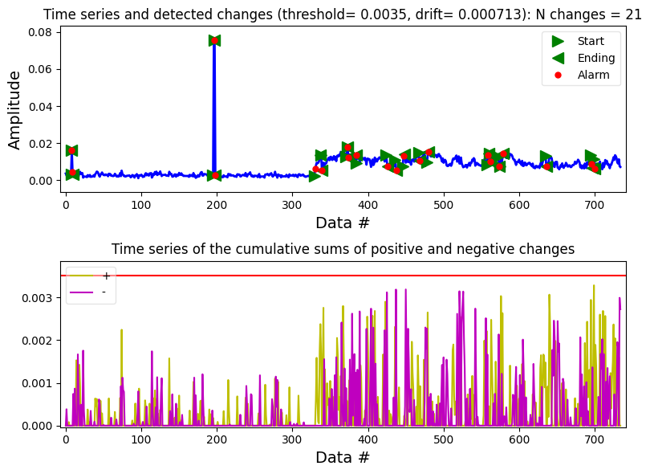
Методы выявления аномалии: Кумулятивные суммы
Threshold = 0,005
Threshold = 0,0035
Notes:
Метод кумулятивных сумм отработал в таком ключе, из графиков видно, что данный метод остро реагирует на выбросы, а продолжительные аномалии отслеживает только в самом начале, а дальше уже не выделяет их, что не подходило под саму суть нужного мне метода, а именно выделить продолжительную аномалию.

Slide 7
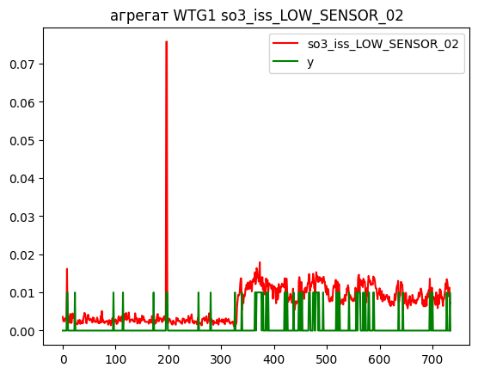
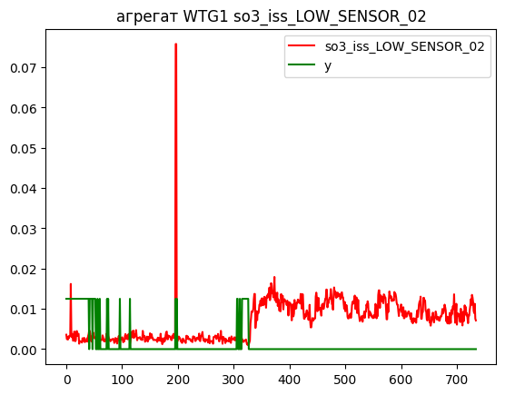
Методы выявления аномалии: Метод COPOD
Использованы сам столбец и его разница с предыдущим значением
Использованы сам столбец и метрики, рассчитанные математическим методом
Notes:
Обладает методом decision_function, который проставляет оценку аномалии и уже на основе данной оценки предсказывает возможную аномалию. В целом данный метод также хуже справился с выявлением аномалий.
На графике слева мы видим множественное срабатывание, в то время как правом графике, были ложные срабатывания и срабатывания в начале аномалии.

Slide 8
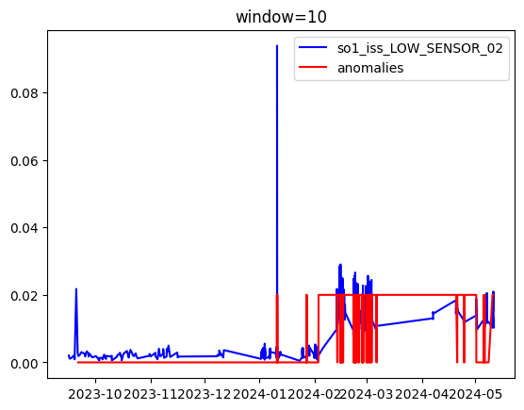
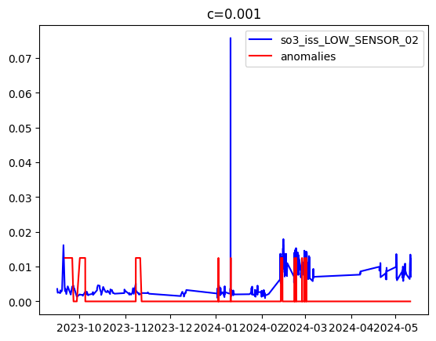
Методы выявления аномалии: Библиотека ADTK
Метод LevelShiftAD
Метод VolatilityShiftAD
Notes:
Методы данной библиотеки также ложно срабатывали и реагировали на выбросы, что мне совсем не было нужно.
На графике слева видно, что метод LevelShiftAD отработал в целом лучше, хотя и среагировал на выброс, при этом он отследил аномалию на продолжительном участке. В то время как VolatilityShiftAD срабатывал в непонятных местах.
PersistAD отработал ещё хуже, поэтому не стала включать его в презентацию.

Slide 9
Отбор признаков
Использовался метод Information Gain для отбора самых релевантных признаков.
Данные для обучения были четырех видов:
Признаки sensors Low и High, с Information Gain больше 0.005 (точность модели на тесте ~ 0.92)
Признаки sensors Low без использования метода отбора (точность ~ 0.97)
Признаки sensors Low, которые были выявлены существенными, т.е. значимость больше 0 (точность ~ 0.97)
Признаки sensors Low, которые по значимости были больше 0.005 (точность ~ 0.97)
Notes:
В результате проведенных тестов, было выявлено, что модели, обученные на данных высокочастотных и низкочастотных показали себя хуже остальных, что можно будет увидеть в таблице далее.

Slide 10
Модели нейросетей
Модели:
ECOD библиотеки pyod
Модель на основе SimpleRNN библиотеки Keras
Модель на основе LSTM библиотеки Keras
Функции потерь для оценки качества:
Среднеквадратичная ошибка (MSE)
Среднеквадратичная логарифмическая ошибка (MSLE)
Бинарная перекрестная энтропия (BCE)
Notes:
При проведении исследования было выбрано 3 модели для тестирования:
Ecod, SimpleRNN и LSTM.
Для SimpleRNN и LSTM использовались такие метрики оценки качества как:
- Среднеквадратичная ошибка
- Среднеквадратичная логарифмическая ошибка
- Бинарная перекрестная энтропия
А теперь подробнее о каждой модели

Slide 11
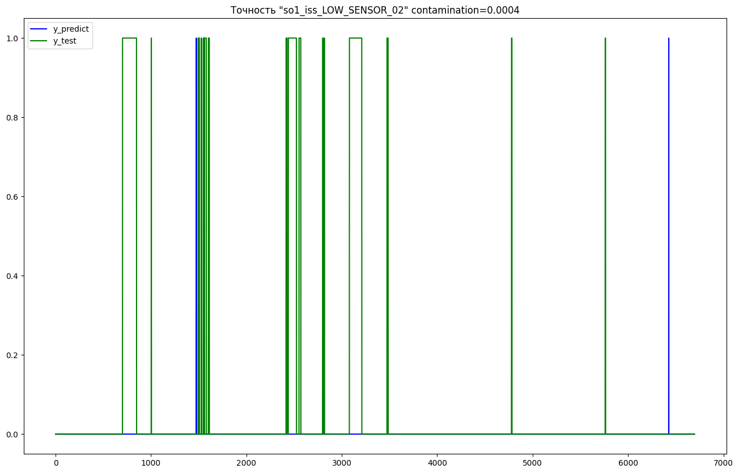
Модели НС: Модель ECOD
Точность предсказания на тренировочных данных: 1.0
Точность предсказания на тестовых данных: ~0.93
Работа модели ECOD на тестовых данных
Notes:
Предсказание модели можно увидеть на слайде, несмотря на то, что это стандартная модель, в которой по сути можно изменить только уровень аномальных данных, модель предсказывает неплохо, но на графике можно увидеть ложные срабатывания.

Slide 12
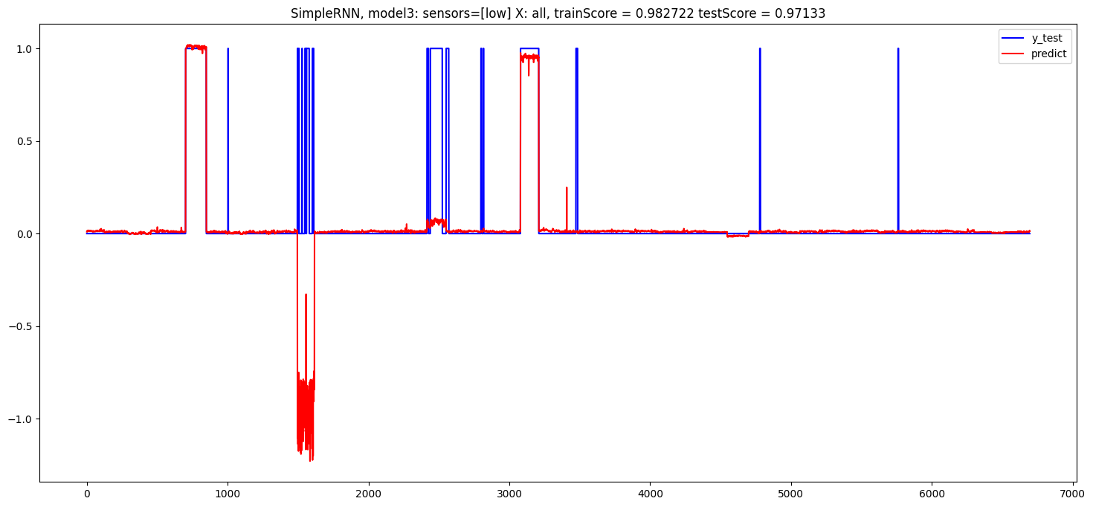
Модели НС: Модель на основе SimpleRNN
Notes:
На представленном графике видно, что с двумя продолжительными аномалиями модель справила отлично, с ещё одной была попытка, а более краткосрочные, она проигнорировала.

Slide 13
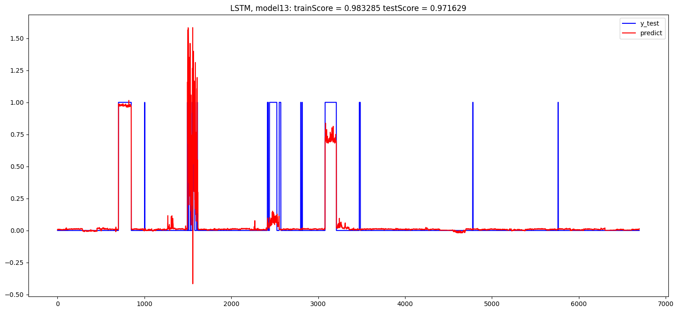
Модели НС: Модель на основе LSTM
Notes:
На графике видно, что LSTM как и SimpleRNN достаточно хорошо выявила две продолжительные аномалии. В месте многократного срабатывания, она очевидно пыталась выявить аномалии, что также является хорошим признаком.

Slide 14
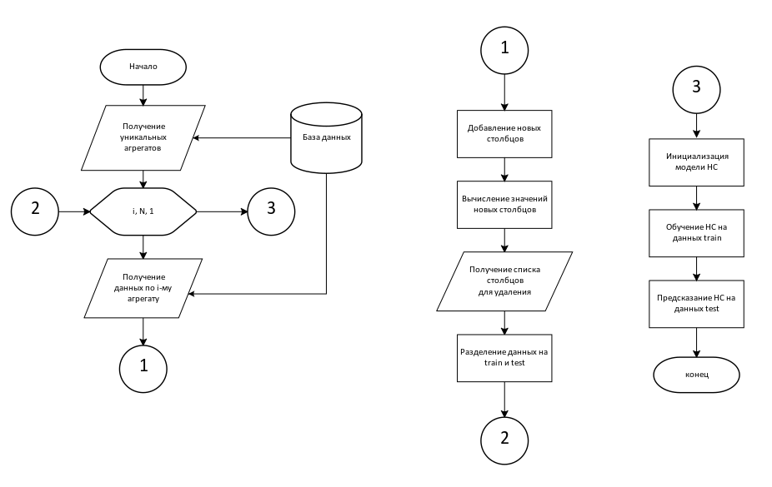
Блок-схема программы
Notes:
Подробнее можно остановиться на блок-схеме работы.
В самом начале я формирую список всех агрегатов, после чего запускаю цикл по ним. В каждой итерации я получаю данные с одного агрегата и просчитываю математической моделью новые данные для нейросети, а также проставляю аномалии. После этого я делю данные на трейн и тест, чтобы не перемешивать данные с разных агрегатов в кучу. После завершения цикла идет уже стандартное: инициализация выбранной нейросети, обучение на тренировочных данных и тестирование. С визуализацией результатов работы.

Slide 15
Результаты работы моделей
№п/п | model | loss | optimizer | train | test | batch
13 | LSTM, model13: sensors=[low], X: all | MSE | rmsprop | 0,9833 | 0,9716 | 8
3 | SimpleRNN, model3: sensors=[low] X: all | MSE | rmsprop | 0,9827 | 0,9713 | 8
4 | SimpleRNN, model4: sensors=[low], X: IG>0 | MSE | rmsprop | 0,9825 | 0,9712 | 8
8 | SimpleRNN, model8: sensors=[low], X: all | MSE | rmsprop | 0,9824 | 0,9712 | 16
5 | SimpleRNN, model5: sensors=[low], X: IG>0.005 | MSE | rmsprop | 0,9835 | 0,9710 | 8
7 | SimpleRNN, model7: sensors=[low], X: IG>0.005 | MSE | adam | 0,9831 | 0,9674 | 8
6 | SimpleRNN, model6: sensors=[low], X: all | MSE | adam | 0,9827 | 0,9670 | 8
14 | LSTM, model14: sensors=[low], X: all | MSE | adam | 0,9823 | 0,9669 | 16
10 | SimpleRNN, model10: sensors=[low], X: all | BCE | rmsprop | 0,9799 | 0,9667 | 8
11 | SimpleRNN, model11: sensors=[low], X: all | BCE | adam | 0,9825 | 0,9667 | 8
Notes:
На слайде представлены наилучшие 10 моделей, с использованными параметрами и метриками на тренировочных и тестовых данных. Можно выделить две наиболее успешно отработавшие модели: LSTM, которая обучалась на низкочастотных данных с использованием всех параметров и SimpleRNN с точно такими же параметрами.

Slide 16
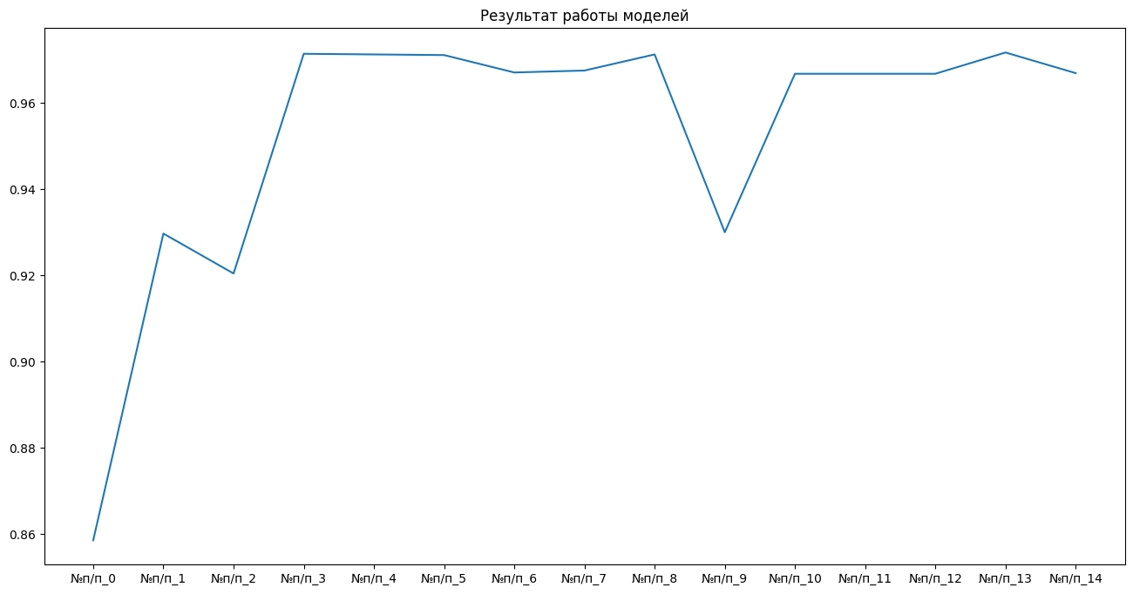
Результаты работы моделей
№п/п | model | test
0 | PYOD.ECOD | 0,8586
1 | PYOD.ECOD | 0,9297
2 | SimpleRNN | 0,9204
3 | SimpleRNN | 0,9713
4 | SimpleRNN | 0,9712
5 | SimpleRNN | 0,9710
6 | SimpleRNN | 0,9670
7 | SimpleRNN | 0,9674
8 | SimpleRNN | 0,9712
9 | SimpleRNN | 0,9300
10 | SimpleRNN | 0,9667
11 | SimpleRNN | 0,9667
12 | LSTM | 0,9667
13 | LSTM | 0,9716
14 | LSTM | 0,9669
Notes:
На данном слайде можно увидеть, что из всех использованных моделей, самая худшая была модель PYOD с результатом 0,8586.

Slide 17
Запуск программы
Посмотреть код:
https://github.com/Talvolk/ds/blob/main/Для%20защиты/VES_4.7.ipynb
Запустить код: http://localhost:8888/notebooks/VES_4.7.ipynb

Slide 18
Заключение
Дальнейшее развитие вижу по следующим направлениям:
1. Изменение метода выявления аномалий, что повысит точность предсказания.
2. Сделать индивидуальный подход, с вычислениями для каждого агрегата, что позволит более полно раскрыть имеющиеся аномалии.
3. Сделать вариативный детектор, который не просто будет показывать аномалию, а и предсказывать какая именно неисправность могла дать такой результат.

